Slide 1

网页设计大赛答辩
作品名：Swatow——汕头
答辩人：林彪鑫，李金辉
team members：林彪鑫，黄敬朝，李金辉

Slide 2
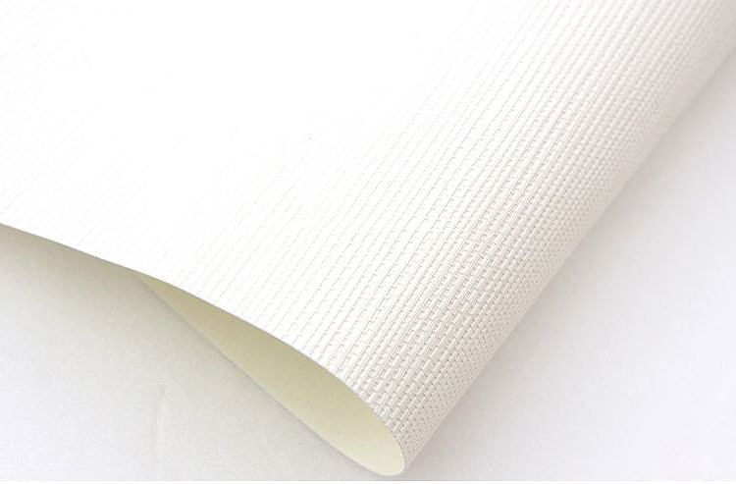
答辩概要
1.网页设计出发背景
2.网站需求分析和设计
3.网站实现
4.关键问题分析和解决
5.网页主要技术
6.系统下一阶段工作

Slide 3


1.网页设计出发背景
地处粤东中心之一的汕头市，了解的人却不多，希望大家能通过对我们的作品，从而比较系统全面地对汕头的美景，美食，风俗文化，以及潮汕名人，多一些了解，多一些认识。

Slide 4
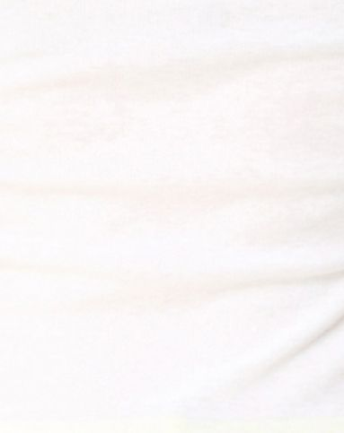
2.网站需求分析和设计
①网站总体功能设计
网站包含如下几个内容：
№1.汕头简介
№2.汕头美食
№3.汕头风俗文化
№4.汕头风景名胜
№5.潮汕海内外名人
Swatow

Slide 5

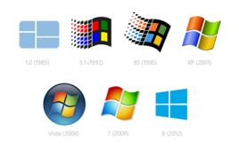


2.网站需求分析和设计
②开发环境
操作系统：Windows 2000/xp/2003/7以上版本
浏览器：Chrome （最佳）、
Internet Explorer 6.0以上版本
开发语言与工具：HTML、CSS3、Bootstrap、jquery
开发平台:Sublime Text（视图偶尔用到Dreamwaver）

Slide 6

3.网站实现
主界面
汕头美景界面
汕头美食界面
汕头风俗界面
潮汕名人界面

Slide 7

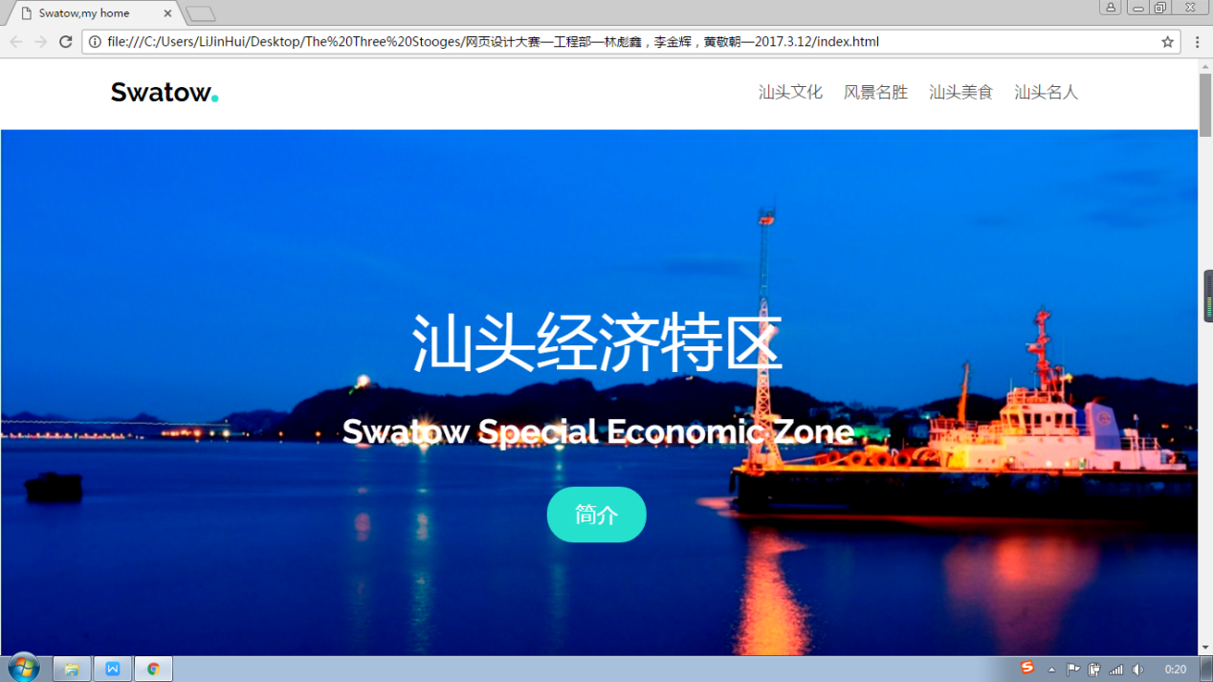
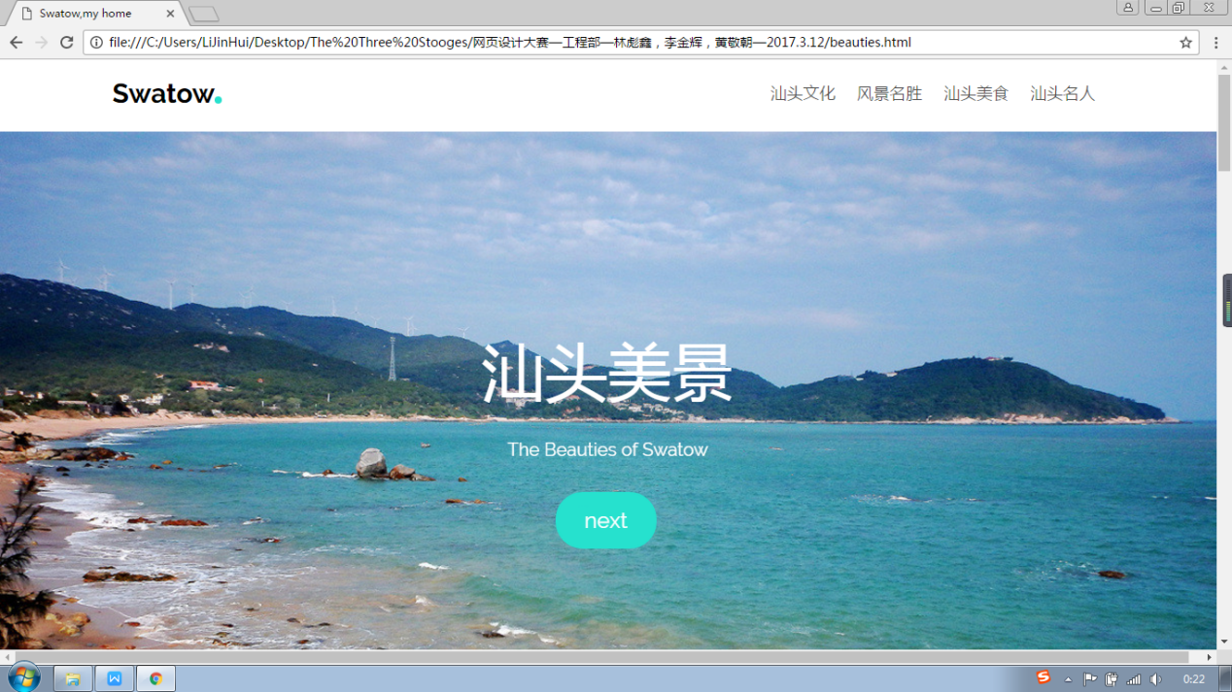
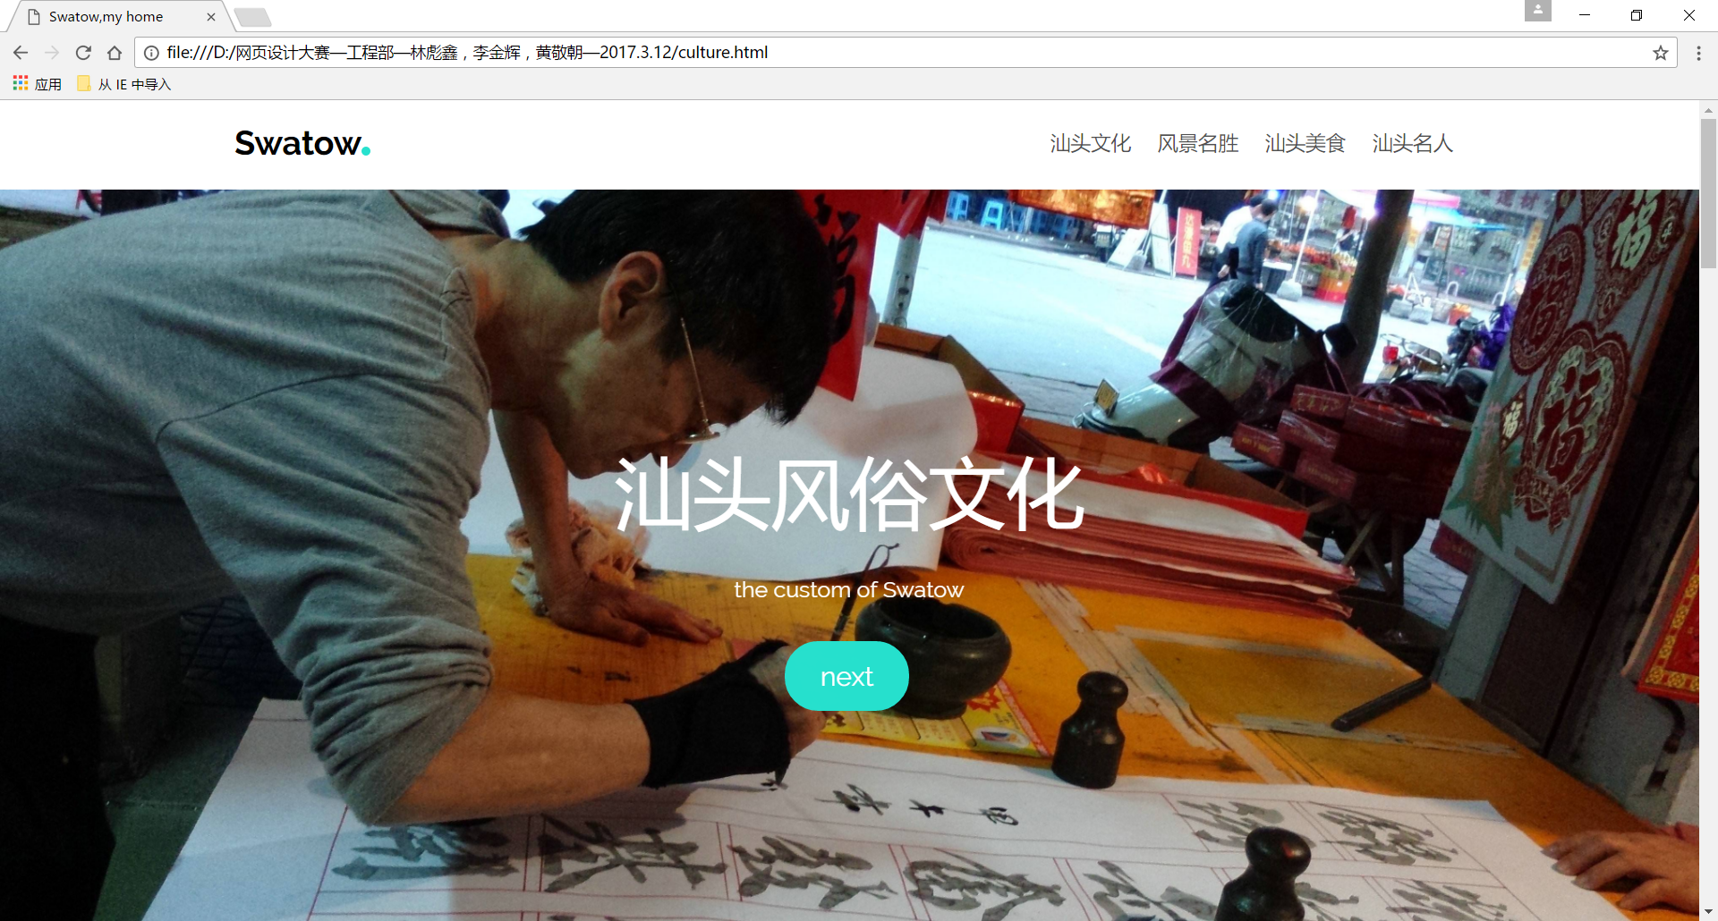
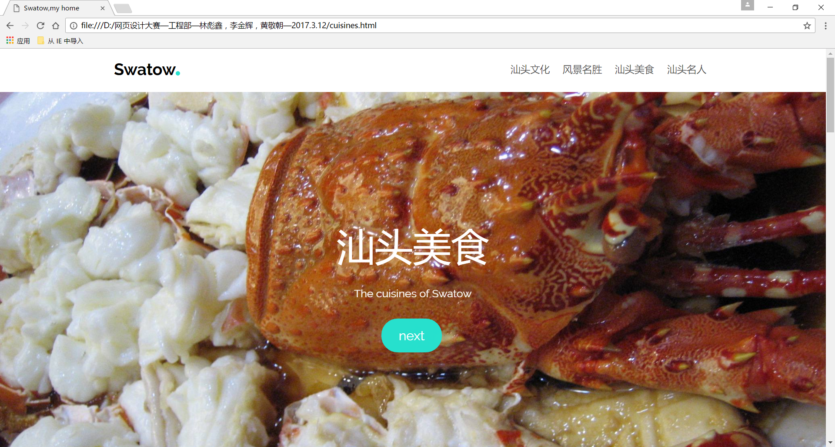
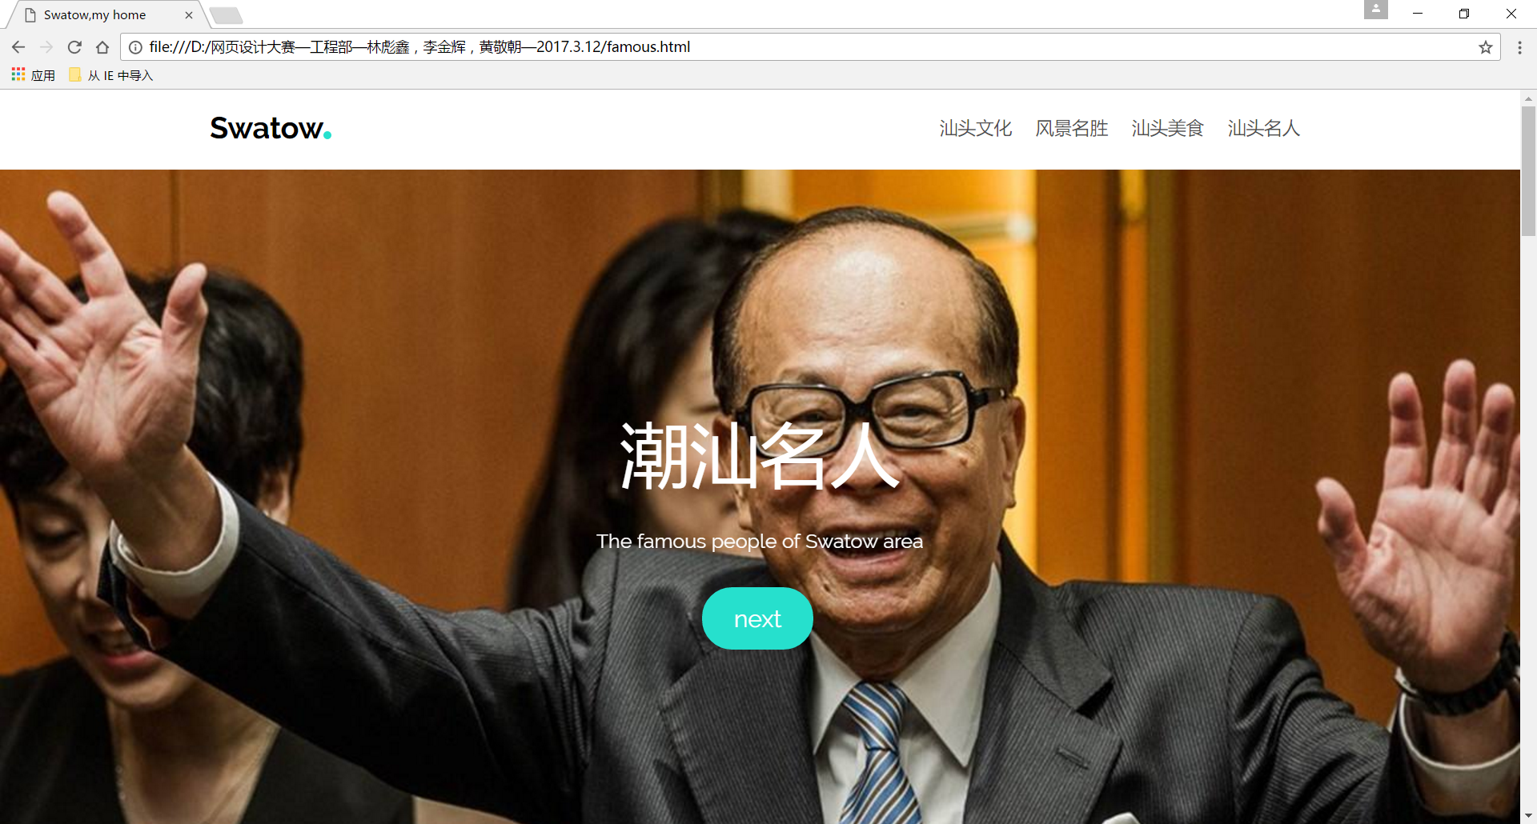
主界面
汕头美景界面
汕头风俗界面
汕头美食界面
潮汕名人界面

Slide 8
4.关键问题分析和解决
网页的排版和书籍杂志的排版有很大差异，不能精确控制页面上每个元素的尺寸和位置，而且网页的组织结构不单单只是线性组合，需要考虑很多因素。
我们小组的解决方案是使用当下最热门的bootstrap框架同时整合css3动画，jQuery动画，以及浮动来实现基本框架设定。
对于元素的尺寸和位置设定，我们采用Dreamweaver进行移动修改。

Slide 9

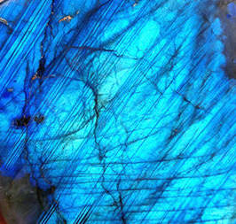
5.网页主要技术
HTML5标签，CSS3
1
2
3
jQuery
Bootstrap

Slide 10
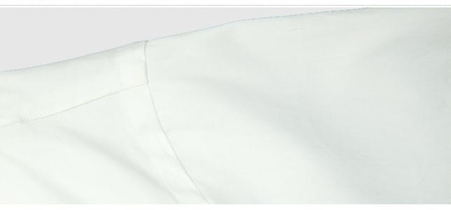

6.系统下一阶段工作
由于时间紧促，语言学习不够充分，工具运用不够熟练等等原因，我们小组目前完后的工作只是静态网页编辑，页面内容也还不是过于充足。
因此我们的系统下一阶段的任务是更加完善页面信息，添加必要的子页面，继续美化页面，使用jsp，asp等赋予网页动态效果，然后可以找当地旅游网合作，链接汕头美景网页，同时美食页面可以链接潮汕餐馆店名，地址，等等，可为网站带来一些收益。

Slide 11
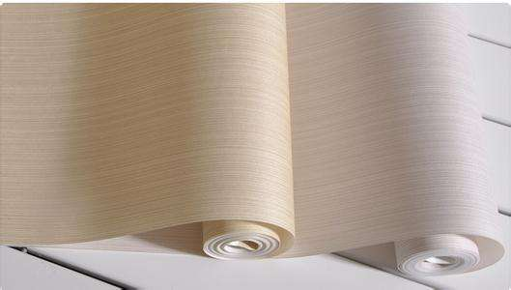
Thank you very much！

